Slide 1

Stringhe e strutture

Slide 2
Che cosa imparerai a fare
Definire, confrontare e concatenare stringhe
Estrarre sottostringhe
Trattare le stringhe come array di caratteri
Dichiarare e usare le strutture come nuovo tipo di dato

Slide 3
Che cosa dovrai studiare
Sintassi del metodo length
Operazione di somma tra stringhe
Sintassi per estrarre una sottostringa
Operazioni di confronto tra stringhe
Concetto di dato aggregato
Concetto di struttura e la sua sintassi

Slide 4
Stringa
Sequenza di caratteri, racchiusa tra virgolette doppie

Slide 5
Dichiarazione di stringa
#include <string>
…
string nome = "giovanni";
…
nome = "carlo";
…
cout << "inserisci il tuo nome: " ;
cin >> nome;

Slide 6
Separatori di stringhe
Se avessi inserito "Mario Bianchi", il cin avrebbe preso solo "Mario"
Le parole sono divise da spazi, tabulazioni e vai a capo
Se voglio leggere anche Bianchi, devo usare un secondo cin su un'altra variabile:
cin >> nome;
cin >> cognome;

Slide 7

Per prendere tutto in una volta
Getline(cin,nome)
Legge tutti i caratteri digitati fino a che si preme INVIO e li salva in nome

Slide 8
Calcolare la lunghezza della stringa
Int n = nome_stringa.length();

Slide 9
Concatenazione
Usando l'operatore '+' tra stringhe
string nome = "Mario";
string cognome = "Bianchi"
string totale = nome + cognome;

Slide 10
Sottostringhe
nome_stringa.substr(inizio,lunghezza)
s è la stringa a cui viene applicata la funzione substr
inizio è il numero di carattere da cui si inizia ad estrarre
lunghezza è quanti caratteri voglio prendere

Slide 11
Esempio
string saluto_mondo = "Hello, World!";
string saluto = saluto_mondo.substr(0,5);

Slide 12
Confronti tra stringhe
OPERATORE | DESCRIZIONE | USO
== | Uguale a | Lettere minuscole e maiuscole sono diverse
< | Minore di | Seguono l'ordinamento alfabetico: prima i numeri, poi le lettere maiuscole e infine le lettere minuscole
> | Maggiore di
<= | Minore o uguale di
>= | Maggiore o uguale a
!= | Diverso

Slide 13
Esempi
"Harry"=="HARRY"
"Tom"<"Dick"
"Tom"<"dick"
"auto"<"automa"
"Harry">5

Slide 14
Stringa come char[]
String nome = "Mario";
Char[] nome = new char[] {'M','a','r','i','o'};

Slide 15
Struttura
Tipi di dati aggreganti, cioè capaci di contenere tipi di dati diversi

Slide 16
Struct nome_struttura { //membri della struttura }
Sintassi struttura

Slide 17
Membri della struttura
Non sono altro che variabili
Utilizzate per gestire quantità di dati non molto grandi e che occupano poca memoria

Slide 18
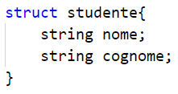
Esempio

Slide 19
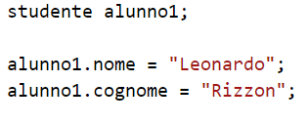
Esempio dichiarazione e riempimento

Slide 20
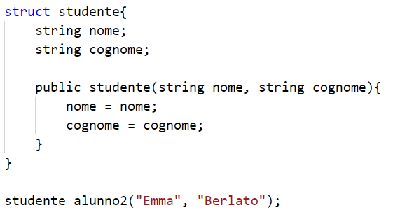
Funzione costruttore della struct

Slide 21


